Slide 1



HANDY FACTS Corp.
¡Transformamos datos en inteligencia accionable!
Notes:
Somos empresa de consultoría
brindar soluciones a la medida
relacionadas con la recolección y transformación de datos
convertirlos en información útil para que nuestros clientes puedan tomar decisiones acertadas
permitan acercarse al cumplimiento de sus objetivos

Slide 2
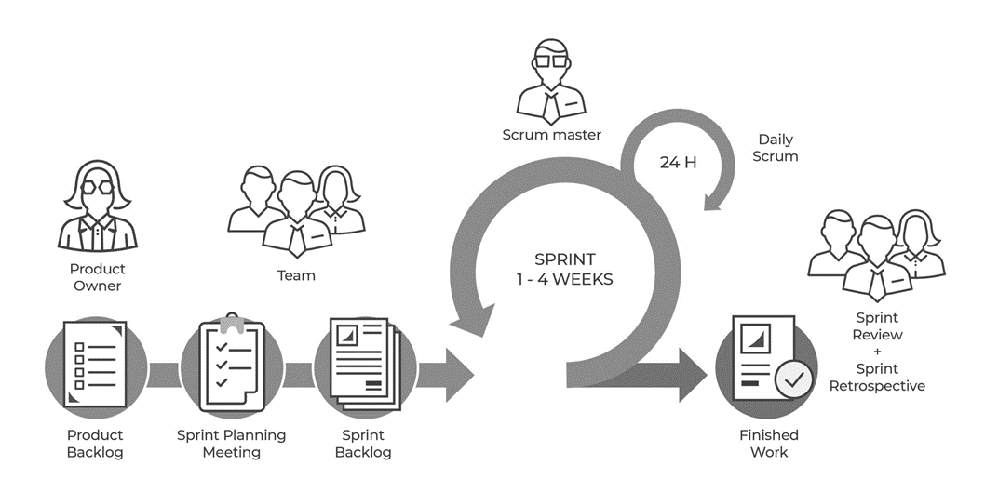
METODOLOGÍA
PRODUCT OWNER:
Carolina Villarraga
SCRUM MASTER:
Andrés Laurizi
TEAM DEVELOPER:
Lucas Silva – D. Engineer
Adrián León – D. Science
Berenisse de la Cruz – D. Science
Yulied Pardo – D. Engineer
Iván Rojas – D. Analyst
Notes:
Organización para abordar
Roles
Tiempos
Plataformas de trabajo
Normatividad
Caso en que trabajamos relacionado al sector inmobiliario

Slide 3

Contexto Objetivo
Cliente

Slide 4

SOLUCIONES
Data
Propuesta
Recomendación
Alcance

Slide 5
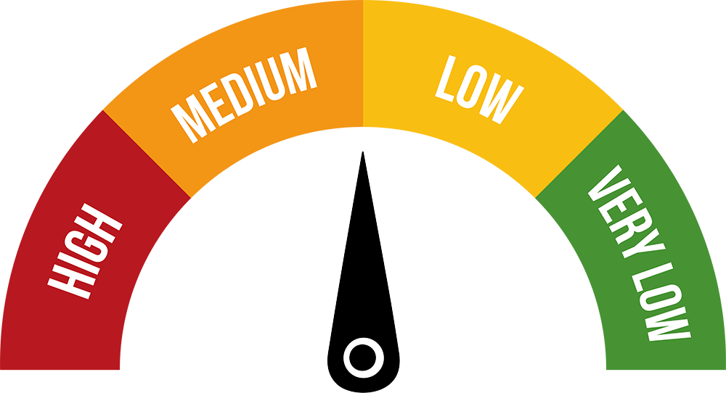
INDICADORES
Incremento del Rendimiento de Inversiones
Índice de Concentración de Cartera
Eficacia Media en Predicciones
Índice de Retorno de Inversión (ROI) en Predicciones

Slide 6
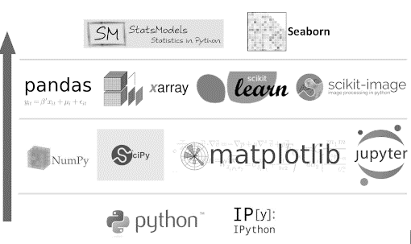

TECNOLOGÍAS
Data Analysis
Data Science
Data Engineering

Slide 7


IMPLEMENTACIÓN
Servicio de página
Relaciones con DB

Slide 8

ENLACES

Slide 9


